Slide 1
TRACHEOTOMIE UND
UMGANG MIT TRACHEOSTOMA
Katerina Gjorgjevikj
Weiterbildung Intensivpflege &
Pflege in der Anästhesie
IPA 30

Slide 2
TRACHEOTOMIE UND UMGANG MIT TRACHEOSTOMA
GLIEDERUNG
Einleitung
Unterschied zwieschen Tracheotomie und Tracheostoma
Anatomie und Funktion der Trachea
Tracheotomietechniken
Trachealkanüle
Pflege bei Tracheostoma
Notfallmenagment, Komplikationen, Prevention
Dekanülierung
Trachealkanülewechsel-praktische Demonstration
Fazit
Quellen

Slide 3
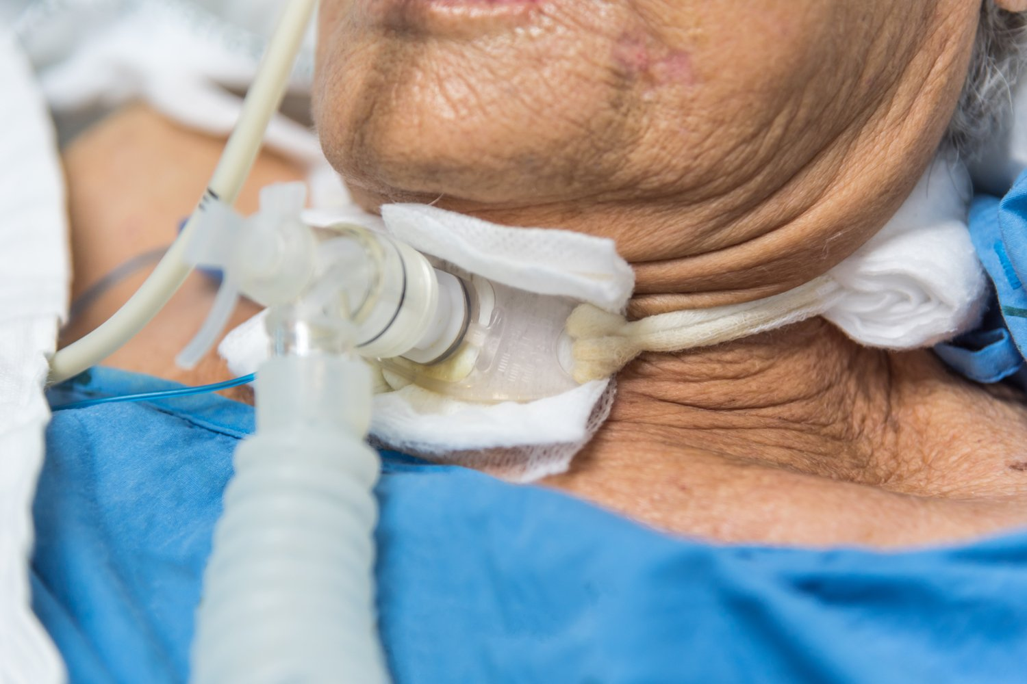
TRACHEOTOMIE UND UMGANG MIT TRACHEOSTOMA
Einleitung

Slide 4
UNTERSCHIED ZWIESCHEN TRACHEOTOMIE UND TRACHEOSTOMA
TRACHEOTOMIE-
Der operative Eingriff, bei dem die Luftröhre eröffnet wird um einen Zugang zu schaffen.
DER EINGRIF
TRACHEOSTOMA-
Die Öffnung die durch die Tracheotomie enstand.
DAS ERGEBNIS

Slide 5
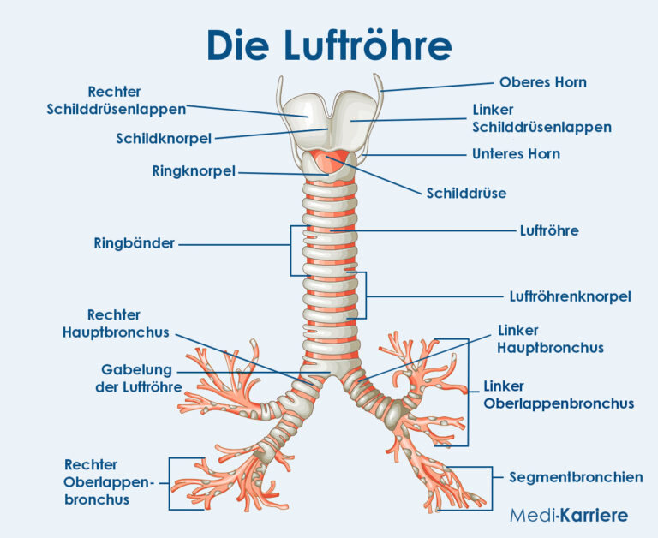
TRACHEOTOMIE UND UMGANG MIT TRACHEOSTOMA
ANATOMIE UND FUNKTION DER TRACHEA
LUFTLEITUNG
REINIGUNG DER LUFT
BEFEUCHTUNG UND ERWÄRMUNG
SCHUTZFUNKTION
ELASTIZITET

Slide 6
DAS TRACHEOSTOMA-ANLAGE
1 - Adamsapfel
2 - Schildknorpel
3 - Oberes Horn des Schildknorpels
4 - Ringknorpel
5 –Unteres Horn des Schildknorpels
6 - erste Trachealspange-
-Die Tracheotomie wird der Mitte des Halses durchgeführt, meisten zwischen dem 2 und 4 Trachealring.
-Sie liegt unterhalb des Larynx und oberhalb der Brustregion.

Slide 7
TRACHEOTOMIE UND UMGANG MIT TRACHEOSTOMA TRACHEOTOMIETECHNIKEN
PERKUTANE DILATATIVE TRACHEOTOMIE
OFFENE CHIRURGISCHE TRACHEOTOMIE
INDIKATIONEN
KONTRAINDIKATIONEN
INTIKATIONEN
VORTEILE DER TRACHEOTOMIE IM VERGLEICH ZU ORAL/NASAL INTUBATION

Slide 8
OFFENE CHIRURGISCHE TRACHEOTOMIE

Slide 9
PERKUTANE DILATATIVE TRACHEOTOMIE

Slide 10
TRACHEOTOMIE UND UMGANG MIT TRACHEOSTOMA
Typen von Trachealkanülen
1. Nach Material
2. Nach Bauart
3. Nach Zusatzfunktionen
4. Nach Form. Nach Material::
Trachealkanüle mit Phonationsöffnung

Slide 11
TRACHEOTOMIE UND UMGANG MIT TRACHEOSTOMA
PFLEGE BEI TRACHEOSTOMA
VERBANDWECHSEL
Verbandwechseln bei neuangelegtem Tracheostoma
Komplikationen beim Verbandwechsel
Vorgehen beim Verbandwechsel
Materialen
Durchfürung

Slide 12

NOTFALLMENAGMENT BEI TRACHEOSTOMA
Dislokation (Herausfallen) der Trachealkanüle
Wundinfektion
Verlegung der Trachealkanüle mit Sekret
Blutung Tracheostoma
(Hautmazeration)
Pneumonie
Aspiration von Sekret
Cuff-Undichtigkeit
Herzrhythmusstörung durch Vagusreiz beim Absaugen

Slide 13
TRACHEOTOMIE UND UMGANG MIT TRACHEOSTOMA
DECANULIERUNG
Eine Dekanülierung sollte nur bei gesichertem oberem Atemweg,
kontrollierten Sekretionen und intaktem Hustenreflex und
Schluckakt durchgeführt werden!

Slide 14
FAZIT

Slide 15
TRACHEOTOMIE UND UMGANG MIT TRACHEOSTOMA
QUELLEN
-Döbereiner, J., Ronellenfitsch, U., Lorenz, K. & Kleeff, J. (2021). Tracheostomie/Tracheotomie. Allgemein- und Viszeralchirurgie Up2date, 15(02), 151–163. https://doi.org/10.1055/a-1287-4643
-Lang, H. (2020): Beatmung für Einsteiger. Theorie und Praxis für die Gesundheits- und Krankenpflege. 3., aktualisierte und erweiterte Auflage. Springer-Verlag. Berlin, Hamburg.
-Larsen, R., Fink, T. & Müller-Wolff, T. (2021). Larsens Anästhesie und Intensivmedizin für die Fachpflege. In Springer eBooks. https://doi.org/10.1007/978-3-662-63127-0
-Schneider-Stickler, B. & Kress, P. (2018). Tracheotomie und Tracheostomaversorgung. https://doi.org/10.1007/978-3-7091-4868-6
Schewior-Popp S., Sitzmann F., Ullrich L.: Thiemes Pflege – Das Lehrbuch für Pflegende in Ausbildung, 12. Auflage, 2012
-

Slide 16


DANKE FÜR EURE AUFMERKSAMKEIT

